Slide 1
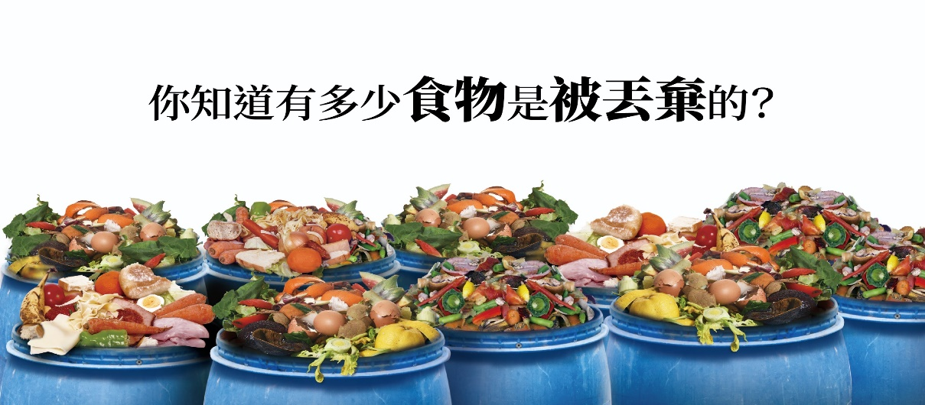
惜食好簡單！
圖片: 環境部廣告
講師: OO國中小
OO營養師

Slide 2
大綱
認識食物的原型，也就是「真 食 物」
聰 明 選 食 物 食品添加物的危害
吃在地吃真食不浪費
有獎徵答

Slide 3

真食物是什麼呢?
一

Slide 4
真食物的定義
未經過度加工.保留天然樣貌
(例如:蔬菜、水果、魚、肉、蛋)
例如:真正的雞蛋，必須是由吃蟲、吃穀類的母雞所生產
真食物的特點
沒有化學添加物，富含營養
資料來源: 書籍/真食物的奧秘

Slide 5
原型VS加工

Slide 6

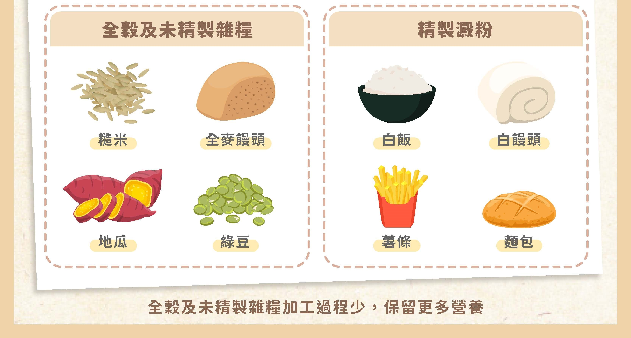
原型食物
加工食物
全榖雜糧類

Slide 7
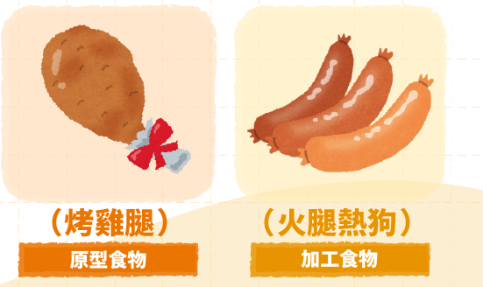
原型食物
加工食物
豆魚肉蛋類

Slide 8
聰明選
真食物?
二

Slide 9


當季、在地生產食物
當季：新鮮、味道好、營養豐富。
不需大量施肥或噴灑農藥，就可以產量充足
在地：減少長途運送，為保鮮而添加化學物質
資料來源: TTV台視樂活

Slide 10
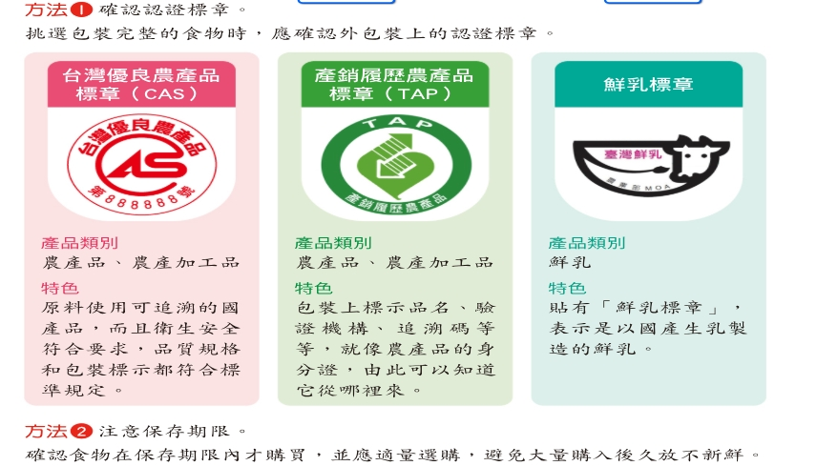
了解食物來源(認識標章)
CAS台灣優良農產品
國產農產品及其加工品最高品質的代表標章
產銷履歷農產品(TAP)
以農產品安全性、可追溯性、永續性為目標訂定驗證基準
臺灣有機農產品
不得使用化學肥料、農藥及食品添加物，並完整記錄產銷流向
生產追溯QR Code
強化產品生產者之產品自主管理責任、揭露生產者資訊

Slide 11
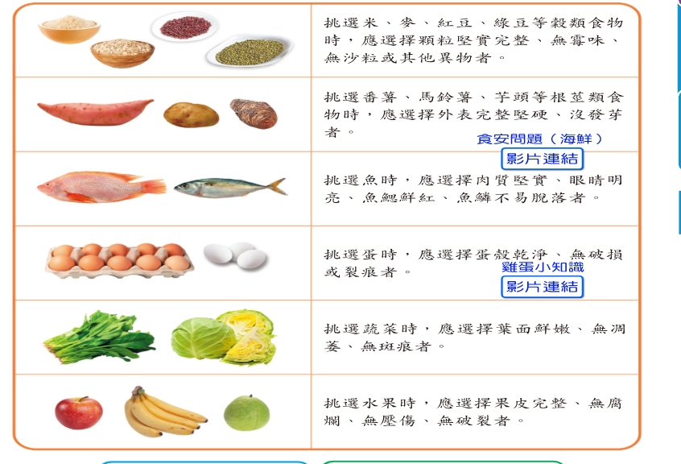
注意保存期限.仔細觀察
CAS台灣優良農產品
國產農產品及其加工品最高品質的代表標章
產銷履歷農產品(TAP)
以農產品安全性、可追溯性、永續性為目標訂定驗證基準
臺灣有機農產品
不得使用化學肥料、農藥及食品添加物，並完整記錄產銷流向
生產追溯QR Code
強化產品生產者之產品自主管理責任、揭露生產者資訊

Slide 12
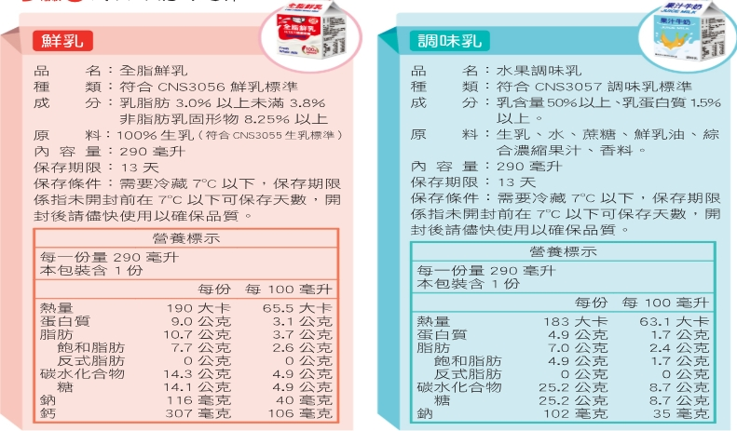
查看食物成分及標示

Slide 13
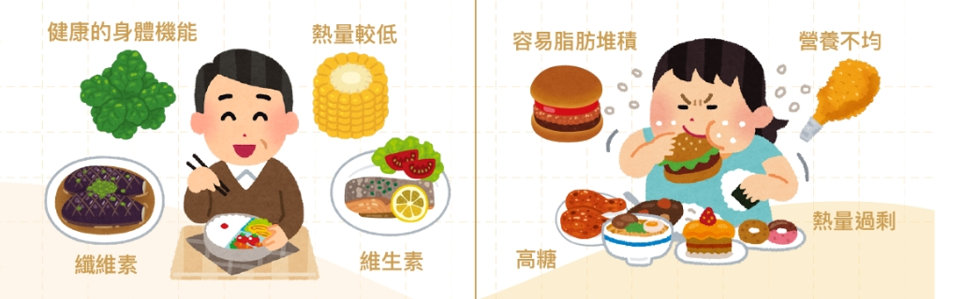
減少外食次數

Slide 14
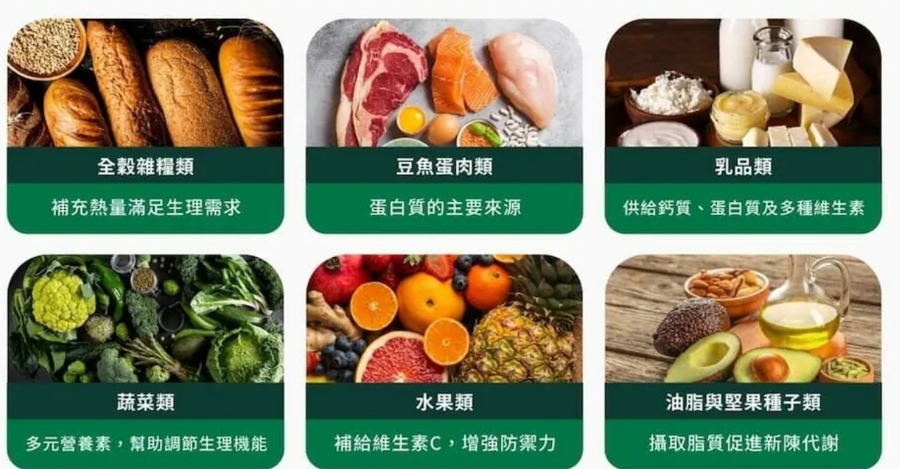
選擇多樣化

Slide 15
添加物的危害

Slide 16
高鹽
高糖
肥胖
糖尿病
心血管疾病
脂肪肝
食品添加物
高血壓
腎臟負擔
骨質疏鬆
胃病風險
癌症風險
兒童過動症
過敏
頭痛、噁心
添加物對健康的危害

Slide 17
吃真食
不浪費
三

Slide 18
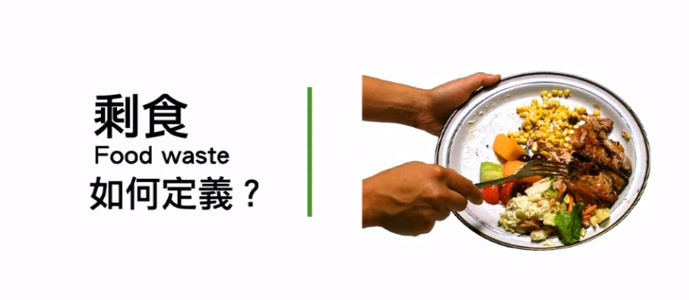
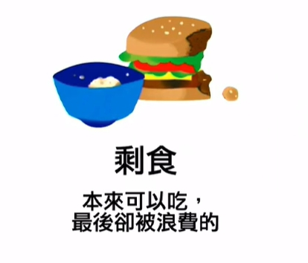
惜食不浪費

Slide 19
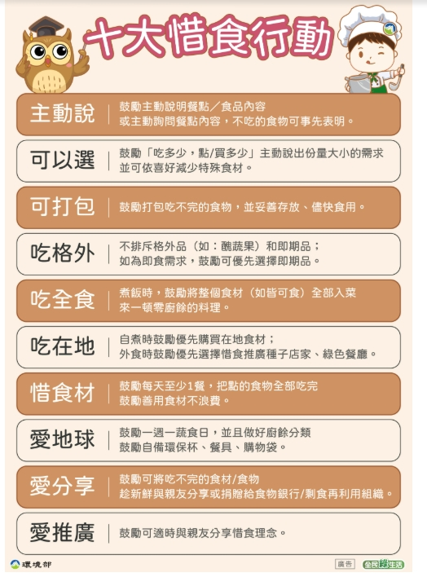
吃真食
不浪費
03

Slide 20
有獎徵答

Slide 21
挑選真食有哪5個原則?
問題1
答案
當季、在地生產食物
了解食物來源(3章1Q)
查看食物標示
減少外食次數
選擇多樣化

Slide 22
舉三個原型食物
問題2

Slide 23
添加物對健康有哪些危害?
問題3
答案
高鹽>> 高血壓、腎臟負擔、骨質疏鬆、胃病風險
高糖>> 肥胖、糖尿病、心血管疾病、脂肪肝
食品添加物>> 癌症風險、過動症、過敏、頭痛、噁心

Slide 24

認證標章有哪些?
問題4
臺灣有機農產品 CAS台灣優良農產品 產銷履歷農產品(TAP)
答案

Slide 25
舉一個惜食行動？
問題5

Slide 26
感謝聆聽

